Slide 1
Erweiterungen der Exportfunktionen
Englische Version wurde ergänzt
Deutliche Performanceverbesserung

Slide 2
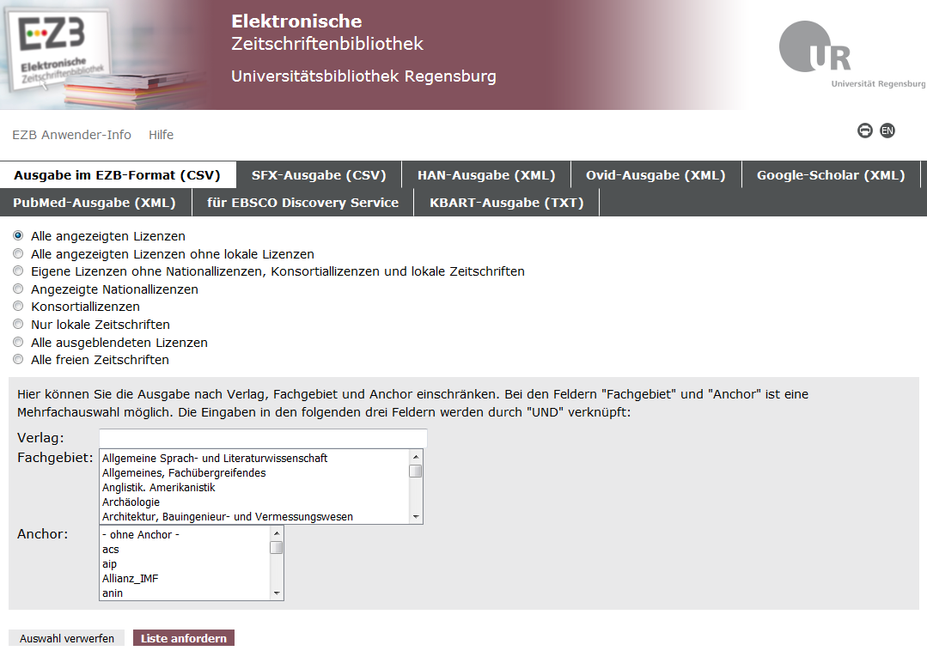
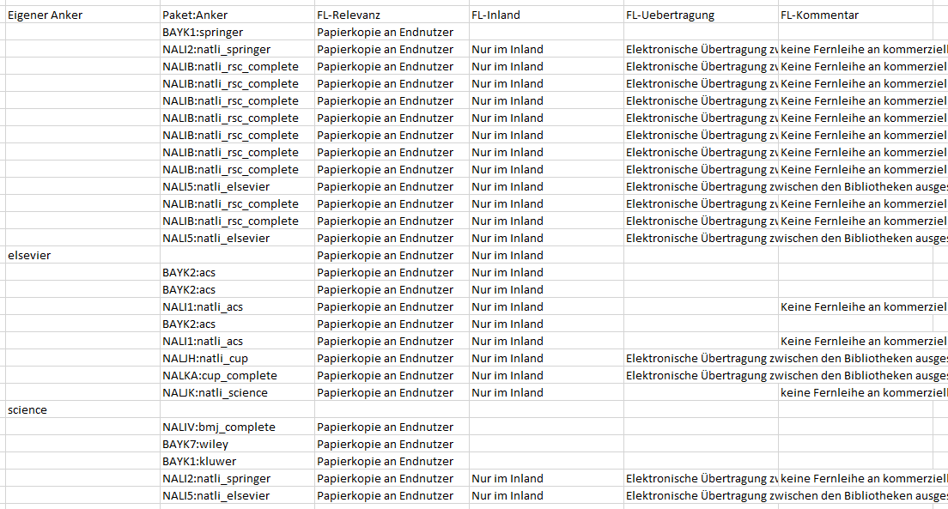
Erweiterungen der Exportfunktionen
EZB-Format wurde erweitert um
Paketinformationen
Fernleihinformationen
interne Anmerkung
Falls Lizenzdaten leer, wird nun auf bibliographische Daten zurückgegriffen (gilt für alle Export-Formate)

Slide 3
Erweiterungen der Exportfunktionen
SFX-Export nun auch für lokale Zeitschriften möglich

Slide 4
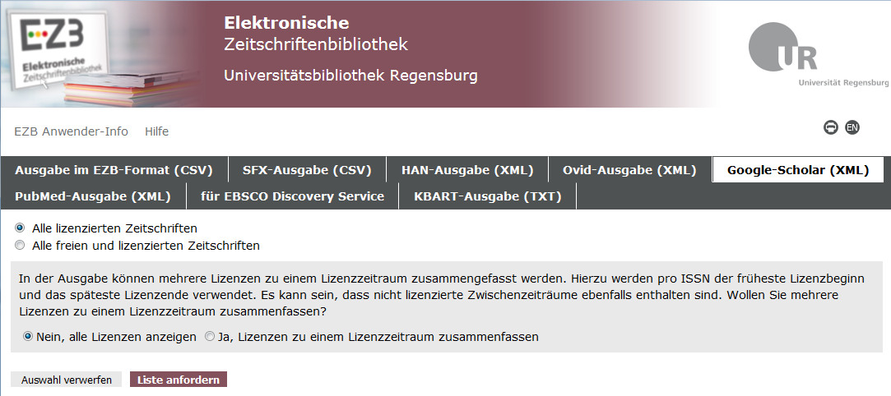
Erweiterungen der Exportfunktionen
Google Scholar-Export nun auch inklusive der freien Zeitschriften möglich (wird z.B. für Primo benötigt)
Google Scholar hat Import-Probleme bei mehreren Lizenzen pro Titel: Per Auswahl kann nun Export mit nur einer Lizenz pro Titel erstellt werden (Mit dem Hinweis, dass ggf. nicht lizenzierte Zwischenräumen vorhanden sein können!)

Slide 5
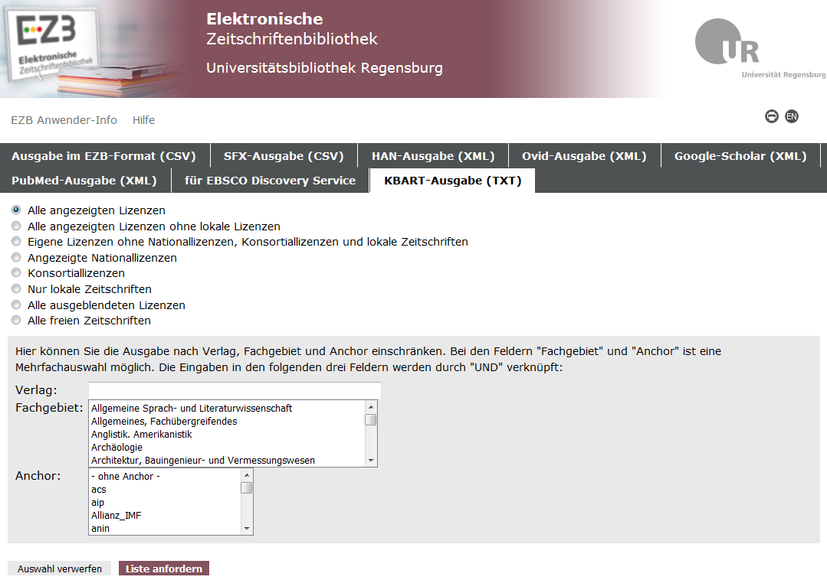
Erweiterungen der Exportfunktionen
Neu: KBART-Ausgabe gem. Standard
1 ISSN pro Zeile, weitere ISSNs in zusätzlichem Feld
Enthält Fernleihinformationen
Enthält Paketinformationen

Slide 6
Auswahlmöglichkeit für Paket- und Fernleihinformationen (EZB, KBART)

Slide 7
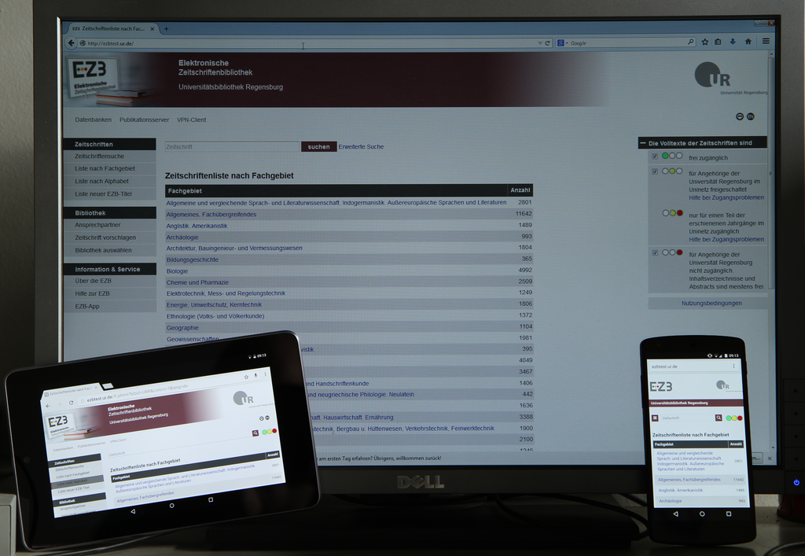
Responsive Webdesign
Ansicht für mobile Geräte
Basis: Bootstrap

